Slide 1
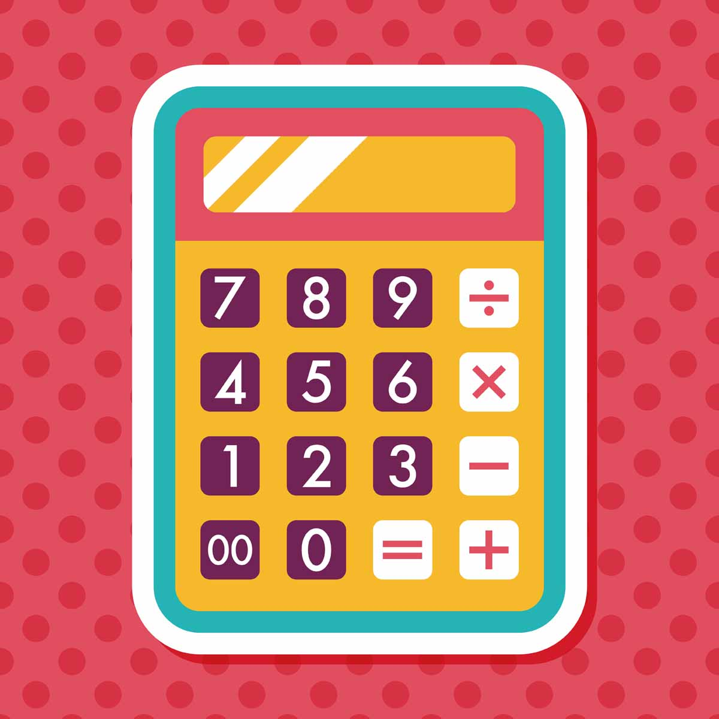

Calculadora de notas Ip Chile
Integrantes: Víctor Castillo.
Sebastián Marilao.
Patrick Poblete.
Sebastián Orellana.
Fecha: 17/04/2019.
Ramo: Programación de App móviles.
Profesor: German Riveros.

Slide 2


Introducción.

Slide 3
Porcentajes .

Slide 4
Costo de subida de la App
Google play (el costo de suscripción de desarrollador de google es de 25 dólares y se cancela una vez, google cobra una comisión de 30% por cada venta de una aplicación paga).
App store ( el costo de suscripción de desarrollador de app store es de 99 dólares y esta se renueva de forma anual, el registro es mas tedioso cuando se trata de una empresa ya que pide mas información ).

